Slide 1
QUẢN TRỊ CHIẾN LƯỢC THƯƠNG MẠI ĐIỆN TỬ ThS Trương Thanh Huyền

Slide 2
How to evaluate
Component | Percentage
Exercise + Seminar | 30%
Examen | 70%

Slide 3
MÔN HỌC: QUẢN TRỊ CHIẾN LƯỢC THƯƠNG MẠI ĐIỆN TỬ
Mục tiêu:
1/ Nắm được các khái niệm về Chiến lược và Quản trị chiến lược kinh doanh điện tử
2/ Có khả năng xây dựng kế hoạch chiến lược cho doanh nghiệp TMĐT vừa và nhỏ
3/ Phát triển một “business” cho riêng mình

Slide 4
Nội dung
Chương 0: Tổng quan về Thương mại điện tử
Chương 1: Giới thiệu và động lực của quản trị chiến lược
Chương 2: Quản trị chiến lược điện tử
Chương 3: Thẻ điểm cân bằng & Bản đồ chiến lược
Chương 4: Tích hợp hệ thống quản trị chiến lược với hệ thống Thương mại điện tử

Slide 5
Tài liệu môn học
1/ Thương mại điện tử - NXB Hồng Đức - Chủ biên Trần Hữu Linh
2/ Judy McKay, Peter Mấrsall, Strategic Management of E-business, Wiley 2004
3/ Dave Chaffey, E-business and E-commerce: Management Strategy, Implementation and Practice, 4th Ed.Pearson Education, 2009
4/ Digital and E-commerce Landscape, Slideshare
5/ The Balanced Scorecard – Robert S.Kaplan & David P.Norton

Slide 6
Chương 0: TỔNG QUAN VỀ THƯƠNG MẠI ĐIỆN TỬ (TMĐT)
Các mô hình TMĐT
Lợi ích của TMĐT
Thách thức trong ứng dụng TMĐT
Định hướng nghề nghiệp

Slide 7
1. Các mô hình Thương mại điện tử
1.1 Mô hình thương mại điện tử giữa doanh nghiệp & người tiêu dùng (B2C)
Đặc điểm: Các hãng/nhãn hàng thiết lập mối quan hệ trực tiếp với khách hàng, không có sự tham gia của khâu trung gian như Nhà phân phối, môi giới.
Các hình thức tổ chức hoạt động kinh doanh
Nhãn hàng
Nhà phân phối, môi giới
Khách hàng

Slide 8
1. Các mô hình Thương mại điện tử
Loại hình kinh doanh | Mô tả | Mô hình doanh thu | Ví dụ Website
Cổng thông tin | Cung cấp các gói dịch vụ và nội dung như tìm kiếm, thư điện tử, lưu trữ dữ liệu, quảng cáo… | Quảng cáo, phí đăng ký, phí giao dịch | Google, Yahoo, Amazon
Nhà cung cấp nội dung | Phân phối nội dung như tin tức, âm nhạc, hình ảnh, video & tác phẩm nghệ thuật được số hoá | Quảng cáo, phí đăng ký, phí liên kết tham khảo | CNN.com Zingmp3 Shutterstock.com
Nhà bán lẻ điện tử (e-tailer) | Web là kênh phân phối của các doanh nghiệp bán hàng có cửa hàng truyền thống hoặc chỉ bán hàng qua mạng | Doanh số | Amazon Walmart Alibaba Vinamilk Lazada Tiki
Nhà cung cấp dịch vụ | Cung cấp dịch vụ qua mạng | Phí dịch vụ | envoyglobal.com 24hvisa.vn
Nhà kiến tạo cộng đồng | Là các website, forum – nơi các cá nhân có cùng mối quan tâm, sở thích chia sẻ thông tin, tiến hành các giao dịch mua bán | Quảng cáo, phí đăng ký | Facebook Webtretho

Slide 9
1. Các mô hình Thương mại điện tử
1.2 Mô hình thương mại điện tử giữa doanh nghiệp & doanh nghiệp (B2B)
Đặc điểm: Loại hình giao dịch qua các phương tiện điện tử giữa doanh nghiệp với doanh nghiệp.
Các hình thức tổ chức hoạt động kinh doanh
DN bán hàng hoá/dịch vụ
DN mua hàng hoá/dịch vụ
Loại hình kinh doanh | Mô tả | Mô hình doanh thu | Ví dụ Website
Nhà phân phối điện tử (e-distributor) | Cung cấp hàng hoá và dịch vụ trực tiếp tới doanh nghiệp nhằm giảm thiểu chu trình bán hàng & giá thành sản phẩm | Doanh số bán hàng | Partstore.com Grab for Work Alibaba
Nhà cung cấp dịch vụ B2B | Cung cấp dịch vụ Email marketing, dịch vụ vận tải, dịch vụ bảo hiểm cho các giao dịch TMĐT | Doanh số bán hàng | Saleforces Appboy Giaohangnhanh Axinan

Slide 10
1. Các mô hình Thương mại điện tử
1.3 Mô hình thương mại điện tử giữa người tiêu dùng & người tiêu dùng (C2C)
Đặc điểm: Loại hình giao dịch diễn ra giữa các cá nhân. Mô hình C2C phụ thuộc nhiều vào mức độ sẵn sàng tham gia giao dịch TMĐT của từng cá nhân, nhận thức và nhu cầu của người tiêu dùng.
Các hình thức tổ chức hoạt động kinh doanh
Cá nhân
Trung gian
Cá nhân
Loại hình kinh doanh | Mô tả | Mô hình doanh thu | Ví dụ Website
Đấu giá trực tuyến | Người tham gia đấu giá mua sản phẩm hoặc dịch vụ qua website trung gian | Quảng cáo, hoa hồng | Ebay (chodientu)
Rao vặt trực tuyến | Người đăng tin thông qua website trung gian đăng món hàng cần mua/cần bán | Quảng cáo, hoa hồng | Chotot 5s
Sàn giao dịch TMĐT | Người mua mở shop kinh doanh và người bán mua hàng thông qua website trung gian | Quảng cáo, hoa hồng, phí mở shop | Sendo.vn Shopee Lazada Alibaba

Slide 11
1. Các mô hình Thương mại điện tử
1.4 Mô hình thương mại điện tử giữa người tiêu dùng & doanh nghiệp (C2B)
Đặc điểm: Người tiêu dùng bán hàng hoá, dịch vụ cá nhân cho doanh nghiệp
Các hình thức tổ chức hoạt động kinh doanh
Cá nhân
Doanh nghiệp
Loại hình kinh doanh | Mô tả | Mô hình doanh thu | Ví dụ Website
Quảng cáo trực tuyến | Cá nhân cho phép Doanh nghiệp đặt banner/post quảng cáo trên website/facebook | Quảng cáo, hoa hồng | Influencer Hồ Ngọc Hà…

Slide 12
1. Các mô hình Thương mại điện tử
1.5 Mô hình thương mại điện tử giữa Chính phủ & doanh nghiệp (G2B) và giữa Chính phủ & cá nhân (G2C)
Đặc điểm: Chính phủ dùng các phương tiện điện tử (máy tính, internet) để liên lạc với doanh nghiệp và người dân, để cung cấp các dịch vụ công
Ví dụ: Người dân đóng thuế qua mạng

Slide 13
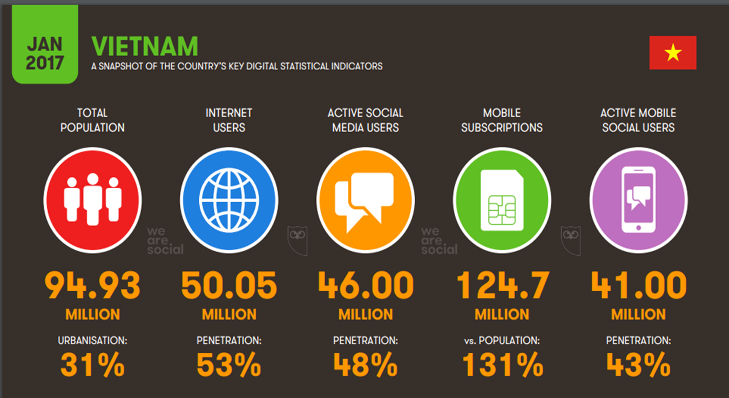
1. Các mô hình Thương mại điện tử
1.6 Các mô hình thương mại điện tử mới
In 10 years, mobile penetration grew by over 30% and Internet penetration by 35%. (Cimigo Report)

Slide 14
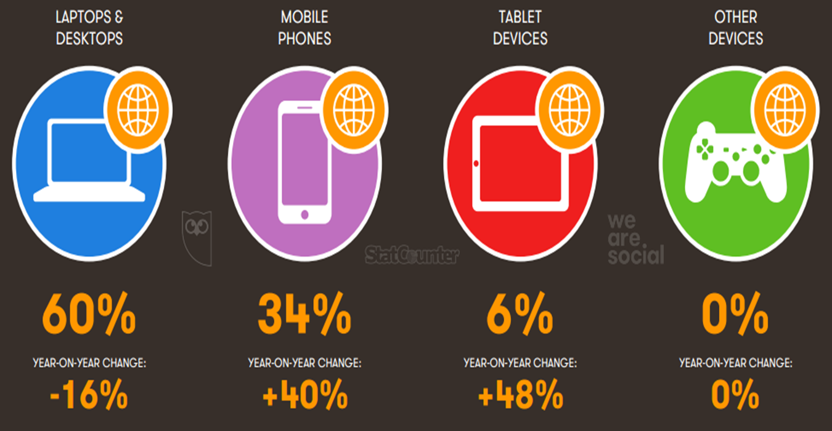
1. Các mô hình Thương mại điện tử
1.6 Các mô hình thương mại điện tử mới
Lượng truy cập theo devices
Source: We are social

Slide 15

1. Các mô hình Thương mại điện tử
1.6 Các mô hình thương mại điện tử mới
Social e-commerce: Mô hình có sự tham gia mua bán của các thành viên trong một cộng đồng mạng xã hội. Ví dụ: Facebook, Zalo
Mobile e-commerce: Mô hình mua bán TMĐT dựa trên nền tảng di động và đang là xu hướng. Ví dụ: Shopee/Sendo/Lazada/Tiki

Slide 16
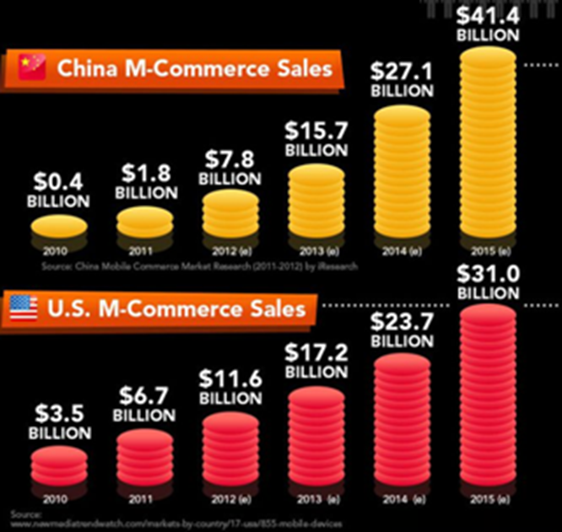
1. Các mô hình Thương mại điện tử
1.6 Các mô hình thương mại điện tử mới
Mobile e-commerce: Mô hình mua bán TMĐT dựa trên nền tảng di động và đang là xu hướng. Ví dụ: Shopee/Sendo/Lazada/Tiki
Chiếm 16% tổng online sale toàn thị trường Trung Quốc nửa đầu năm 2015 ($250 billion)
Chiếm 10% tổng online sale toàn thị trường Mỹ nửa đàu năm 2015 ($315 billion)

Slide 17
2. Lợi ích của Thương mại điện tử
Internet Access
Smartphone Ownership and Modern Trade Retail
Rural North
51%
39%
69%
Rural
8%
Urban
Population
Smartphone Penetration
Share of Modern Trade
31%
83%
22%
Hanoi
94%
Danang
94%
Rural Central
53%
HCMC
92%
Rural South
55%
Vẻ đẹp của TMĐT là sự kết nối giữa cộng đồng mua và bán khắp cả nước, thay đổi văn hoá mua sắm và thúc đẩy nền kinh tế quốc gia.
Can Tho
80%
Source:Kantar Worldpanel Vietnam, October, 2016
Notes:
Người miền núi có thể mua hàng miền xuôi. Người nông thôn có thể mua hàng thành thị. Người thành thị có thể mua hàng nước ngoài. Mọi người đều có thể giới thiệu những mặt hàng thế mạnh với giá cả cạnh tranh cho khắp cả nước, mở ra cơ hội tiếp cận hàng hoá phong phú cho người dân khắp nơi thế giới và cơ hội làm giàu từ kinh doanh trực tuyến.

Slide 18
2. Lợi ích của Thương mại điện tử
Công nghệ làm thay đổi cuộc sống và đem lại cuộc sống tốt đẹp hơn cho con người
Notes:
Ví dụ: Grab/Uber/Facebook/Sendo

Slide 19
3. Thách thức trong ứng dụng Thương mại điện tử
Pháp lý phù hợp với hoạt động xã hội mới gắn liền với hạ tầng công nghệ
Niềm tin giao dịch TMĐT
Cập nhật công nghệ mới liên tục

Slide 20
4. Định hướng nghề nghiệp
Nghề
Category Manager
Digital Marketing Manager
Tech Director
Senior Developer (iOS/Android, PHP, .NET, React…)
Product Manager
Operation Manager
Business Analyst
E-payment
Tìm được công việc phù hợp với năng lực và kinh nghiệm bản thân, và quan trọng là có cơ hội phát triển, thăng tiến và tạo được giá trị cho cộng đồng

Slide 21
Chương 1: Giới thiệu và động lực của quản trị chiến lược
Khái niệm về chiến lược và quản trị chiến lược
Vai trò và tầm quan trọng của chiến lược

Slide 22
1. Khái niệm
1.1 Chiến lược kinh doanh
“Chiến lược là việc xác định định hướng và phạm vi hoạt động của một tổ chức trong dài hạn, ở đó tổ chức phải giành được lợi thế thông qua việc kết hợp các nguồn lực trong một môi trường nhiều thử thách, nhằm thoả mãn tốt nhất nhu cầu của thị trường và đáp ứng mong muốn của các tác nhân có liên quan đến tổ chức” (Johnson & Scholes)

Slide 23
1. Khái niệm
1.1 Chiến lược kinh doanh
Chiến lược kinh doanh tổng thể của DN
Chiến lược kinh doanh của các đơn vị
Chiến lược chức năng
Chiến lược TMĐT
Chiến lược công nghệ
Chiến lược sản phẩm
Chiến lược thị trường

Slide 24
1. Khái niệm
1.2 Chiến lược kinh doanh TMĐT
Xác định định hướng phát triển ứng dụng công nghệ thông tin và các phương tiện Internet để tạo ra ưu thế cạnh tranh mới trong thời đại kỹ thuật số
Xác định mục đích và phương pháp sử dụng các kênh điện tử (e-channel) trong hoạt động kinh doanh TMĐT
Chiến lược kênh điện tử thiết lập các mục tiêu cụ thể và phát triển các chiến lược khác biệt cụ thể để giao tiếp với khách hàng và đối tác thông qua các phương tiện truyền thông điện tử (e-media). Điều quan trọng là xác định các kênh được sử dụng kết hợp với các kênh khác như thế nào trong một chiến lược kinh doanh điện tử đa kênh.

Slide 25
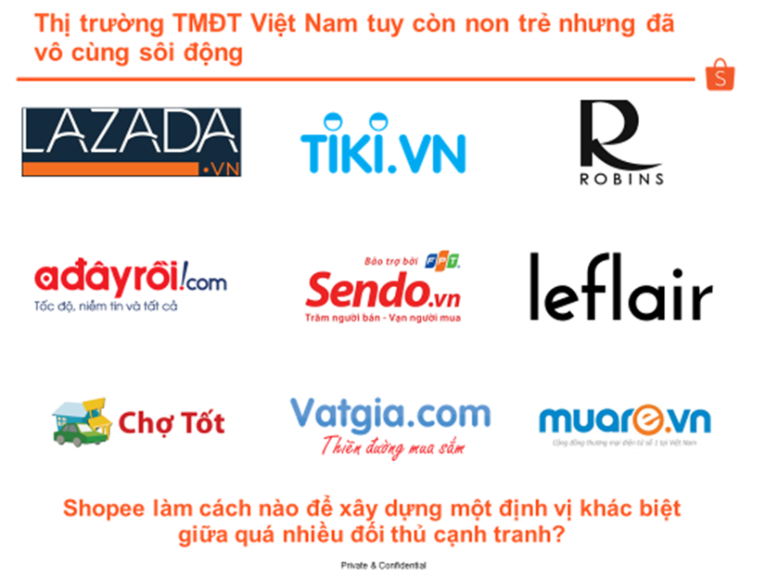
1. Khái niệm
1.2 Chiến lược kinh doanh TMĐT
Bàn về Chiến lược kinh doanh TMĐT của các sàn giao dịch TMĐT 2017

Slide 26
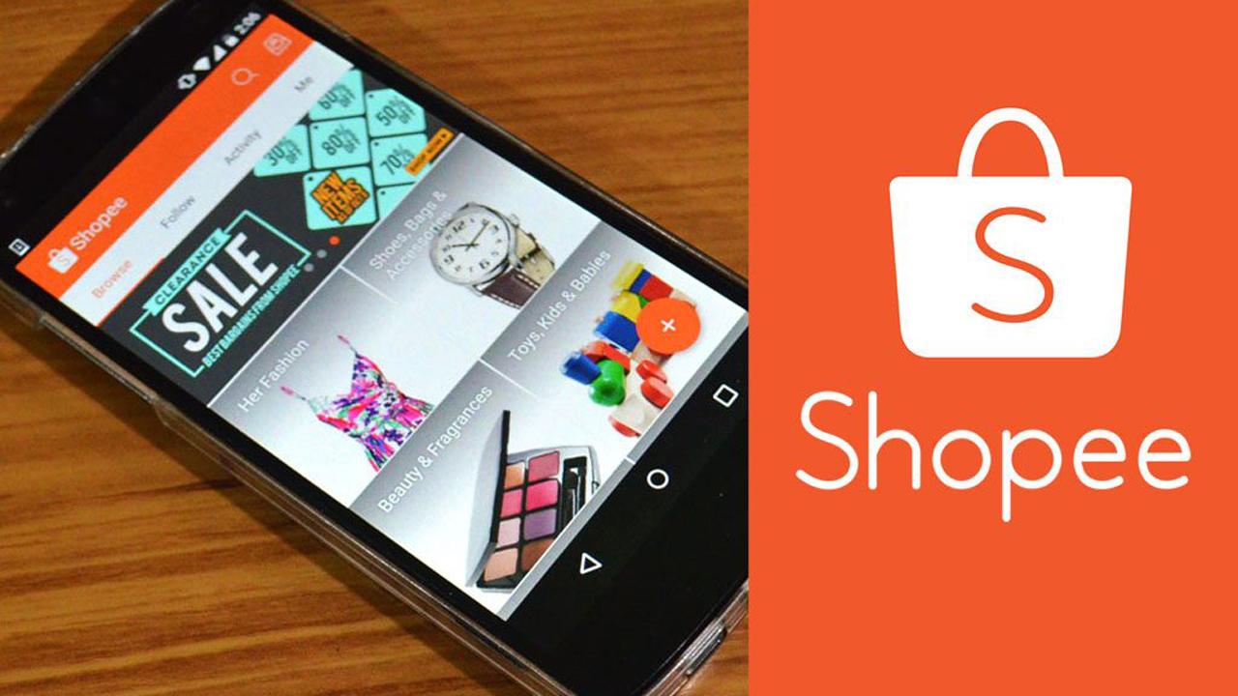
1. Khái niệm
1.2 Chiến lược kinh doanh TMĐT
Shopee:
Định hướng công nghệ: Ứng dụng mua bán 2 trong 1 → Mua sắm trên di động
Kênh kinh doanh (e-channel): App (ưu tiên) + Web
Kênh truyền thông (e-media): Social

Slide 27
1. Khái niệm
Tổng kết
Quản trị = Cách thức tổ chức nguồn lực để đạt mục tiêu đề ra
Chiến lược = Hướng đi để đạt mục tiêu đề ra
Thương mại điện tử = Kinh doanh điện tử = kinh doanh trực tuyến = kinh doanh online = kinh doanh hiện đại
→ Mục tiêu kinh doanh là điều cốt lõi và đặc biệt cần thiết nhằm quyết định hướng đi và cách thức tổ chức nguồn lực hợp lý.

Slide 28
2. Vai trò quan trọng của chiến lược
Câu chuyện kinh doanh thành công của Shop Full Phụ kiện xe máy
trên Sendo.vn

Slide 29
2. Vai trò quan trọng của chiến lược
Nếu không có hướng đi đúng thì hoạt động tổ chức nguồn lực rất lộn xộn, mất thời gian và không hiệu quả để đạt mục tiêu một cách nhanh nhất!

Slide 30
Chương 2: Quản trị chiến lược điện tử
Quy trình quản trị chiến lược
Các công cụ hỗ trợ quản trị chiến lược
Hoạch định chiến lược
Tổ chức và quản trị
Kiểm tra đánh giá

Slide 31
1. Quy trình quản trị chiến lược
Phân tích môi trường kinh doanh
Xác định tầm nhìn và mục tiêu chiến lược
Phân tích nội bộ doanh nghiệp
Hình thành và lựa chọn phương án chiến lược
Tổ chức thực hiện chiến lược
Kiểm tra đánh giá và điều chỉnh chiến lược

Slide 32
1. Quy trình quản trị chiến lược
1.1 Phân tích môi trường kinh doanh
Môi trường kinh tế: Các chỉ số kinh tế vĩ mô như tỷ lệ tăng trưởng của nền kinh tế, lãi suất, tỷ suất hối đoái, tỷ lệ làm phát
Môi trường văn hoá xã hội: Ảnh hưởng đến hành vi người tiêu dùng
Vd: Người Việt Nam thích “tiền trao cháo múc”, “mua trực tiếp để nhìn, sờ vào sản phẩm” là rào cản phát triển TMĐT
3. Môi trường nhân khẩu học: Dân số, tuổi, địa lý, các dân tộc, thu nhập
Vd: Xu hướng Dân số trẻ tác động mạnh đến hiệu quả của TMĐT
4. Môi trường chính trị - pháp luật: Chính trị ổn định là điều kiện để DN mạnh dạn đầu tư. Sự phát triển kinh doanh phụ thuộc vào chính sách của Chính phủ (chính sách cởi mở, hội nhập thế giới)

Slide 33
1. Quy trình quản trị chiến lược
1.1 Phân tích môi trường kinh doanh
5. Môi trường công nghệ: Sự thay đổi công nghệ liên tục (CNTT, Internet, Media)
Vd:: Tỷ lệ truy cập Internet, sử dụng mobile, thuê bao 3G …các công nghệ open source, công nghệ truyền thông (TV → Digital video)
6. Môi trường toàn cầu: DN có thê mở rộng thị trường và ngược lại, thị trường có thể bị cạnh tranh khốc liệt
Vd: Alibaba Trung Quốc mua lại Lazada, đầu tư vào Tokopedia Indonesia, mục tiêu chiếm lĩnh thị trường ĐNA
7. Môi trường ngành: Các yếu tố tác động trực tiếp đến doanh nghiệp

Slide 34
1. Quy trình quản trị chiến lược
1.2 Xác định tầm nhìn và mục tiêu
Cần xác định:
Các đặc tính kinh tế nổi bật của ngành khi tham gia TMĐT
Các yêu tố cạnh tranh và sức mạnh của mỗi yếu tố
Các tác nhân dẫn đến sự thay đổi kinh doanh TMĐT
Các DN có vị thế mạnh và yếu nhất về kinh doanh TMĐT
Khả năng thu lợi nhuận và đóng góp của TMĐT trong kinh doanh
→ Xác định tầm nhìn và mục tiêu chiến lược

Slide 35
1. Quy trình quản trị chiến lược
1.3 Phân tích nội bộ doanh nghiệp
Phân tích nguồn lực
Nguồn lực: Những lợi thế, tiềm năng vật chất và phi vật chất để phục vụ cho một mục tiêu phát triển nhất định
Nguồn lực hữu hình: Các tài sản của DN có thể nhìn thấy và định lượng (tiền mặt, nhà xưởng, thiết bị, văn phòng, nhân sự…)
Nguồn lực vô hình: Các tài sản vô hình (kiến thức và kỹ năng của nhân sự, mối quan hệ với đối tác, nhận thức của người khác đối với sản phẩm/dịch vụ của doanh nghiệp)
Phương pháp phân tích: SWOT

Slide 36
2. Các công cụ hỗ trợ quản trị chiến lược
2.1 Các phương pháp phân tích:
2.1.1 Mô hình 5 lực lượng cạnh tranh của Michael E Porter
Các đối thủ tiềm năng
Nguy cơ của người mới nhập cuộc
Quyền thương lượng của NCU
Các đối thủ cạnh tranh trong ngành
Sự cạnh tranh giữa các đối thủ hiện tại
Nhà cung ứng
Khách hàng
Nguy cơ của sản phẩm & dịch vụ thay thế
Quyền thương lượng của người mua
Sản phẩm thay thế

Slide 37
2. Các công cụ hỗ trợ quản trị chiến lược
2.1 Các phương pháp phân tích:
2.1.2 Mô hình SWOT
Strengths | Weaknesses
Oportunities | Threats

Slide 38
2. Các công cụ hỗ trợ quản trị chiến lược
2.1 Các phương pháp phân tích:
2.1.3 Mô hình trưởng thành 4 giai đoạn cho các tổ chức ứng dụng TMĐT của Gartner
Cần xác định chúng ta đang ở đâu và đặt mục tiêu đi tới đâu (TO BE) trong phát triển TMĐT và lộ trình đạt mục tiêu đó
Notes:
Photo bài cho sinh viên làm tài liệu học tập

Slide 39
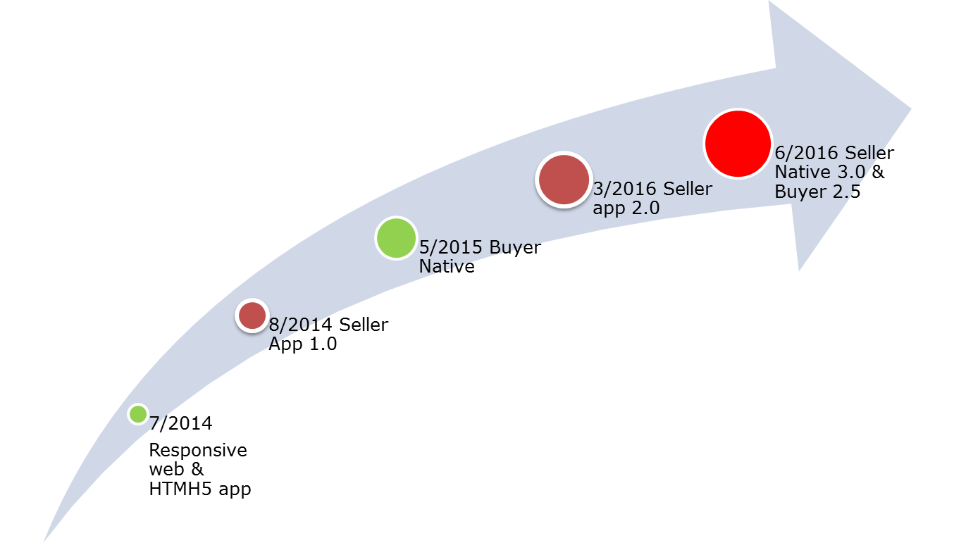
2. Các công cụ hỗ trợ quản trị chiến lược
2.1 Các phương pháp phân tích:
2.1.3 Mô hình trưởng thành 4 giai đoạn cho các tổ chức ứng dụng TMĐT của Gartner
Ví dụ: Lộ trình phát triển Ứng dụng trên di động của Sendo.vn
Notes:
Photo bài cho sinh viên làm tài liệu học tập

Slide 40
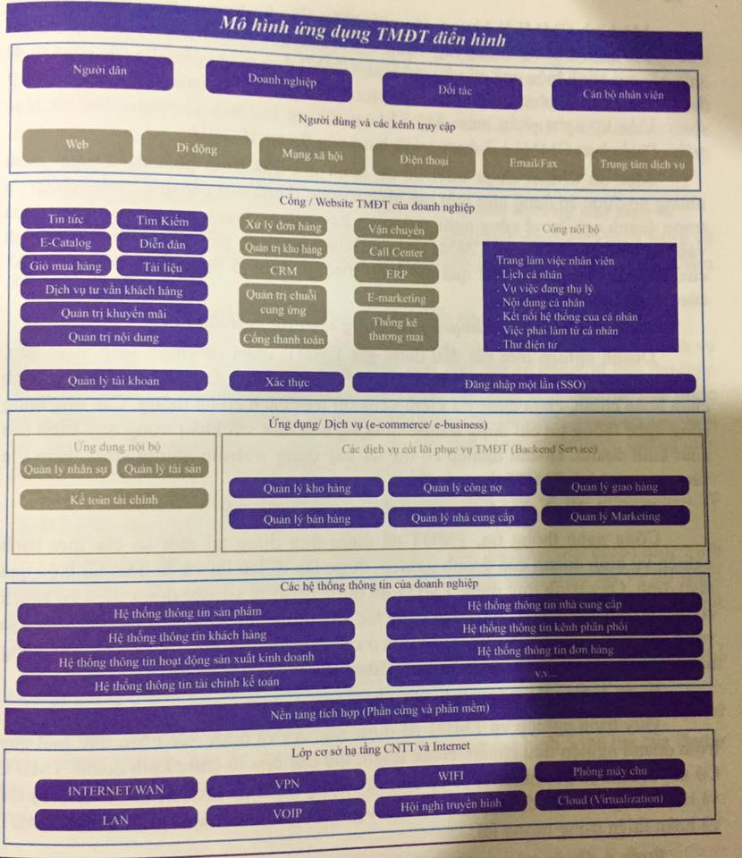
2. Các công cụ hỗ trợ quản trị chiến lược
2.1 Các phương pháp phân tích:
2.1.4 Mô hình ứng dụng TMĐT điển hình

Slide 41
2. Các công cụ hỗ trợ quản trị chiến lược
2.2 Phương pháp hỗ trợ quản trị
Thẻ điểm cân bằng (Balance Scorecard)

Slide 42
3. Hoạch định chiến lược
6 quyết định quan trọng khi xây dựng chiến lược kinh doanh TMĐT
Quyết định 1 | Các ưu tiên cho các kênh TMĐT
Quyết định2 | Tái cấu trúc tổ chức
Quyết định 3 | Các mô hình kinh doanh, dịch vụ và thu nhập (*)
Quyết định 4 | Tái cấu trúc thị trường
Quyết định 5 | Chiến lược phát triển thị trường & sản phẩm (**)
Quyết định 6 | Chiến lược định vị và khác biệt hoá
(*): Chọn chiến lược tiên phong/ bắt chước/ quan sát
(**): Chọn 1 phân khúc thị trường duy nhất/ một số phân khúc chọn lọc/ Chuyên môn hoá sản phẩm/ Chuyên môn hoá thị trường/ Bao phủ toàn trường

Slide 43
3. Hoạch định chiến lược
3.1 Bài tập về Hoạch định chiến lược
Thực hiện quy trình xác định tầm nhìn, mục tiêu chiến lược (dựa trên phân tích môi trường kinh doanh)
Xác định phương án triển khai chiến lược (dựa trên phân tích nguồn lực nội bộ)
3.2 Các case study thực tế về chiến lược TMĐT
Sen Đỏ (Mobile Strategy)
Alibaba (Cross border e-commerce with 72h delivery)

Slide 44
4. Tổ chức & quản trị triển khai
4.1 Quy trình thực hiện chiến lược kinh doanh TMĐT
Nhắc lại Chiến lược Kinh doanh TMĐT & tầm quan trọng của việc tổ chức hiệu quả
Thực hiện chiến lược kinh doanh TMĐT là 1 quá trình tổ chúc triển khai thông qua việc áp dụng các chính sách, các hành động cụ thể và huy động hiệu quả các nguồn lực nhằm biến các mục tiêu, nhiệm vụ chiến lược thành kết quả hiện thực.
Quá trình thực hiện chiến lược kinh doanh bao gồm
Chuẩn bị kế hoạch tác chiến
Tổ chức triển khai
Thực hiện kiểm soát cần thiết.
Quy trình thực hiện kế hoạch:
Quy trình tổ chức: Tổ chức con người & các nguồn lực để đưa ra kế hoạch hành động và thực thi. Cần xác định cụ thể phạm vi triển khai, các kết quả cần đạt được, các công việc cần thực hiện, nguồn lực triển khai và kế hoạch thời gian triển khai
Quy trình chính sách: Phát triển và đưa ra các chính sách phù hợp để củng cố, thúc đẩy thực hiện chiến lược đã chọn
Notes:
Chiến lược thể hiện định hướng dài hạn và các hướng đi có giá trị cho doanh nghiệp & bộ phận chức năng. Chiến lược kinh doanh TMĐT không tự thân hiệu quả. Việc tổ chức điều hành mới là yếu tố xác định DN có thể biến các ý tưởng tốt đẹp thành lợi nhuận hay không.

Slide 45
4. Tổ chức & quản trị triển khai
4.2 Cần làm tốt các việc:
Triển khai hành động cụ thể
Bảo đảm điều kiện vật chất (con người, hạ tầng, hệ thống, v.v)
Đảm bảo các thông tin phản hồi (báo cáo, cập nhật thường xuyên để có quyết định can thiệp phù hợp đúng đắn khi cần)
Tổng kết & đánh giá kết quả
Rút kinh nghiệm
Notes:
Chiến lược thể hiện định hướng dài hạn và các hướng đi có giá trị cho doanh nghiệp & bộ phận chức năng. Chiến lược kinh doanh TMĐT không tự thân hiệu quả. Việc tổ chức điều hành mới là yếu tố xác định DN có thể biến các ý tưởng tốt đẹp thành lợi nhuận hay không.

Slide 46
5. Kiểm tra đánh giá
1/ Dựa trên báo cáo hàng ngày, hàng tuần, hàng tháng, hàng quý, tổng kết năm
Báo cáo số liệu (% đạt KPI, tỷ lệ runrate, % ngân sách chi tiêu, v.v.)
Báo cáo thực tế (tình hình thực tế triển khai, Khảo sát như Survey online, Survey offline, Survey qualitative, Survey quantitative)
Báo cáo chéo (phòng Phân tích dữ liệu BI, Kế toán, Quản trị rủi ro, Nhân sự, Bộ phận liên quan)
2/ Tổng kết, Đánh giá & Rút kinh nghiệm
Rút kinh nghiệm trong triển khai
Thay đổi chiến lược, hành động phù hợp tình hình thị trường và năng lực doanh nghiệp
3/ Phân tích các nhân tố tác động tới việc điều hành chiến lược kinh doanh TMĐT
Hạn chế về năng lực trong doanh nghiệp
Nhân viên không biết chiến lược tổng quát và cụ thể hoá trong công việc hằng ngày
Cơ cấu tổ chức cũ không đáp ứng
Thước đo (KPI) quá trình thực hiện không phù hợp

Slide 47
Chương 3: Thẻ điểm cân bằng
Giới thiệu về BSC
Các thành phần của BSC
Xây dựng BSC cấp chiến lược
3.1 Xây dựng BSC cấp đơn vị kinh doanh
3.2 Xây dựng BSC cấp phòng ban
3.3 Triển khai BSC

Slide 48
1. Giới thiệu về BSC
Khái niệm Thẻ điểm cân bằng (Balanced Scorecard) lần đầu tiên được giới thiệu vào năm 1992 bởi hai giáo sư đại học Harvard là Robert S. Kaplan và David Norton với mục đích là thúc đẩy và đo lường hiệu quả hoạt động của các đơn vị kinh doanh.
Phương pháp Thẻ điểm cân bằng (Balanced Score Card – BSC) là hệ thống xây dựng kế hoạch và quản trị chiến lược, được tổ chức kinh doanh, tổ chức phi lợi nhuận và chính phủ sử dụng nhằm định hướng hoạt động kinh doanh theo tầm nhìn và chiến lược của tổ chức, nâng cao hiệu quả truyền thông nội bộ và bên ngoài, theo dõi hiệu quả hoạt động của doanh nghiệp so với mục tiêu đề ra. Nó mang đến cho các nhà quản lý và các quan chức cấp cao trong các tổ chức một cái nhìn cân bằng hơn về toàn bộ hoạt động của doanh nghiệp hoặc tổ chức.

Slide 49
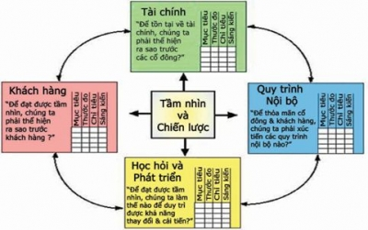
2. Các thành phần của BSC
Thẻ điểm cân bằng là một hệ thống nhằm chuyển hóa tầm nhìn và chiến lược của tổ chức thành những mục tiêu và thước đo cụ thể thông qua việc thiết lập một hệ thống đo lường thành quả hoạt động trong một tổ chức trên bốn khía cạnh tài chính, khách hàng, hoạt động kinh doanh nội bộ, học tập và phát triển.

Slide 50
2. Các thành phần của BSC
2.1 Viễn cảnh tài chính
3 giai đoạn của chiến lược kinh doanh:
– Tăng trưởng: gắn với giai đoạn đầu của chu kỳ sống sản phẩm và thường có nhu cầu đầu tư nhiều hơn và mang tính dài hạn. – Duy trì (ổn định): Gắn với giai đoạn bão hòa của chu kỳ sống sản phẩm. Trong giai đoạn này doanh nghiệp vẫn cần đầu tư và tái đầu tư nhưng đòi hỏi tỷ suất hoàn vốn cao hơn, đồng thời tập trung vào duy trì thị phần hiện tại – Thu hoạch: Gắn với giai đoạn chín muồi của chu kỳ sống sản phẩm. Trong giai đoạn này doanh nghiệp chỉ đầu tư để duy trì năng lực hiện tại, không mở rộng hoạt động kinh doanh và hướng tới mục tiêu thu hồi vốn nhanh các khoản đầu tư.
Trong mỗi giai đoạn, chiến lược, doanh nghiệp có thể tập trung vào một hoặc kết hợp các chủ đề tài chính:
– Chiến lược tăng trưởng doanh thu (mở rộng dòng sản phẩm/dịch vụ, tăng ứng dụng mới, khách hàng và thị trường mới, thay đổi cơ cấu sản phẩm để tăng giá trị, định giá lại sản phẩm dịch vụ …), – Chiến lược cắt giảm chi phí hoặc tăng năng suất: Tăng năng suất (doanh thu), giảm chi phí bình quân một đơn vị sản phẩm, cải thiện hiệu suất kênh phân phối, giảm chi phí hoạt động (chi phí bán hàng hành chính) – Chiến lược đầu tư và khai thác tài sản đầu tư: Giảm mức vốn lưu động cần để hỗ trợ hoạt động như rút ngắn số ngày phải thu, số ngày tồn kho, tăng số ngày phải trả, khai thác tài sản cố định, tăng quy mô hoặc/và tăng năng suất

Slide 51
2. Các thành phần của BSC
2.2 Viễn cảnh khách hàng
Các mục tiêu trong viễn cảnh khách hàng tập trung vào đo lường hiệu quả hoạt động của doanh nghiệp trên phân khúc thị trường mục tiêu và đo lường giá trị cung cấp cho khách hàng.
Để đo lường hiệu quả hoạt động của doanh nghiệp trên phân khúc thị trường mục tiêu, các mục tiêu như mức độ hài lòng của khách hàng, giữ chân khách hàng, thu hút khách hàng mới, lợi nhuận từ khách hàng, tỷ trọng khách hàng mục tiêu được sử dụng.
Để đạt được hiệu quả trên thị trường mục tiêu, doanh nghiệp phải cung cấp được những giá trị đáp ứng được nhu cầu của khách hàng. Vì vậy, những giá trị này cũng cần phải đo lường.
Các thuộc tính trong bản đồ giá trị có thể được chia thành ba nhóm:
– Các thuộc tính sản phẩm/dịch vụ: gồm các yếu tố như sự khác biệt, tính năng, chất lượng, giá, thời gian giao hàng. – Quan hệ khách hàng: liên quan đến quá trình cung cấp sản phẩm, dịch vụ cho khách hàng, bao gồm việc đáp ứng khách hàng và thời gian giao hàng và cách mà khách hàng cảm nhận trải nghiệm mua hàng của doanh nghiệp. – Hình ảnh và danh tiếng: cho phép doanh nghiệp định vị trong tâm trí khách hàng.

Slide 52
2. Các thành phần của BSC
2.3 Viễn cảnh quy trình nội bộ
Doanh nghiệp phải xác định được các quy trình nội bộ cốt lõi mà doanh nghiệp cần đầu tư để trở nên vượt trội. Các quy trình nội bộ được coi là cốt lõi nếu nó giúp doanh nghiệp:
– Cung cấp các giá trị cho khách hàng trên thị trường mục tiêu – Thỏa mãn kỳ vọng của khách hàng
Các chỉ tiêu đo lường chỉ nên tập trung vào các quy trình nội bộ có ảnh hưởng lớn nhất đến sự hài lòng của khách hàng và việc thực hiện các mục tiêu tài chính của doanh nghiệp.
Để xác định được các chỉ tiêu thực sự đo lường được khả năng tạo giá trị cho khách hàng và cổ đông, các tổ chức phải:
- Đo lường và kiểm soát các quy trình nội bộ hiện tại bằng việc sử dụng các chỉ tiêu về chất lượng và thời gian,
- Xác định/cập nhật các quy trình mới hoàn toàn mà doanh nghiệp cần phải thực hiện xuất sắc

Slide 53
2. Các thành phần của BSC
2.4 Viễn cảnh học hỏi và phát triển
Cần xác định một nền tảng mà doanh nghiệp phải xây dựng để tạo ra sự tăng trưởng dài hạn.
Viễn cảnh học hỏi và phát triển gồm ba nguồn chính: con người, các hệ thống và các quy trình tổ chức.
Các mục tiêu tài chính, khách hàng và quy trình nội bộ trong thẻ điểm cân bằng → khoảng cách giữa năng lực con người, hệ thống và quy trình tổ chức và những gì cần để đạt được sự đột phá về hiệu quả tổ chức.
Để thu hẹp khoảng cách này, doanh nghiệp sẽ phải tái đầu tư vào việc nâng cao kỹ năng, tăng cường hệ thống công nghệ thông tin, liên kết các quy trình, thủ tục của tổ chức.
→ mức độ hài lòng của nhân viên, giữ chân nhân viên, đào tạo nhân viên và kỹ năng nhân viên.
Notes:
Các thước đo đối với nguồn nhân lực là sự kết hợp của một loạt các yếu tố: mức độ hài lòng của nhân viên, giữ chân nhân viên, đào tạo nhân viên và kỹ năng nhân viên. Hệ thống công nghệ thông tin có thể đo lường bằng mức độ sẵn có của các thông tin chính xác về khách hàng và quy trình nội bộ dành cho nhân viên. Các thủ tục của tổ chức có thể được xem xét về mức độ gắn kết đãi ngộ dành cho nhân viên với các nhân tố thành công cốt lõi của tổ chức và được đo bằng mức độ cải thiện liên quan đến các quy trình nội bộ và khách hàng.

Slide 54
3. Xây dựng BSC cấp chiến lược
“Thẻ điểm cân bằng – Balanced Scorecard – BSC, là một tập hợp các thước đo hiệu suất bắt nguồn từ chiến lược tổ chức, thể hiện thông qua một hệ thống thẻ điểm được phân tầng tới các cấp độ và cá nhân.
Xây dựng BSC cấp chiến lược doanh nghiệp thì mỗi thẻ điểm gồm 4 khía cạnh: Tài chính + Khách hàng + Quy trình nội bộ + Học hỏi & Phát triển
Chiến lược và mục tiêu của doanh nghiệp là kim chỉ nam cho tất cả các trung tâm/phòng ban/nhóm
Trong mỗi khía cạnh, từ tầm nhìn & chiến lược của DN → chúng ta sẽ căn cứ vào đó để đưa ra các mục tiêu cho từng khía cạnh → từ mục tiêu này ta phải xác định được thước đo của nó là gì? →Chỉ tiêu ra sao và biện pháp nào thực hiện để đạt được những con số này – đây là một quá trình bàn bạc rất kỹ lưỡng của các cấp quản lý trong DN.
Notes:
Xây dựng BSC cấp chiến lược quốc gia thì thẻ điểm gồm nhiều khía cạnh như Kinh tế, Xã Hội, Văn Hoá, Giáo dục, Y tế, Quốc phòng
Chiến lược và mục tiêu của đất nước sẽ là kim chỉ nam cho tất cả các bộ, ngành thiết lập mục tiêu, đề ra nhiệm vụ để thực hiện được mục tiêu đó theo các cấp độ tỉnh thành/quận huyện/phường xã/thôn phố/từng gia đình.

Slide 55
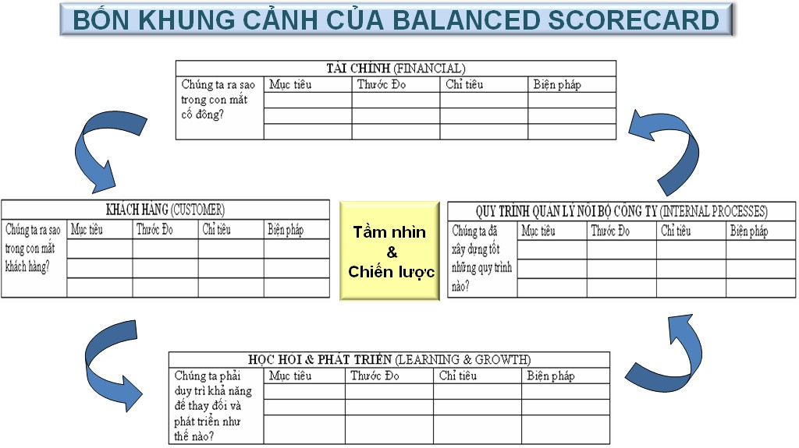
3. Xây dựng BSC cấp chiến lược
Notes:
Xây dựng BSC cấp chiến lược quốc gia thì thẻ điểm gồm nhiều khía cạnh như Kinh tế, Xã Hội, Văn Hoá, Giáo dục, Y tế, Quốc phòng
Chiến lược và mục tiêu của đất nước sẽ là kim chỉ nam cho tất cả các bộ, ngành thiết lập mục tiêu, đề ra nhiệm vụ để thực hiện được mục tiêu đó theo các cấp độ tỉnh thành/quận huyện/phường xã/thôn phố/từng gia đình.

Slide 56
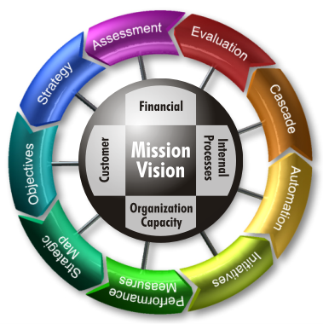
3. Xây dựng BSC cấp chiến lược
Các bước triển khai: 9 bước
B1: Assessment
B2: Strategy
B2: Objectives
B4: Strategic Map
B5: Performance Measures
B6: Initiatives
B7: Automation
B8: Cascade
B9: Evaluation

Slide 57
3. Xây dựng BSC cấp chiến lược
Bước 1: Assessement
Mục đích : Đưa ra được nhiệm vụ (mission), tầm nhìn (vision), giá trị văn hoá (core values), mục tiêu (goals) cho toàn doanh nghiệp. Cách thực hiện : Sử dụng các phương pháp đánh giá (SWOT, Porter's Five Forces, Competitive Analysis) kết hợp phỏng vấn, tham khảo ý kiến của Executive Team (executive interview). Lưu ý : Nếu doanh nghiệp đã có mission, vision, core values, goals rõ ràng từ trước thì bước này có thể bỏ qua. Tuy nhiên, nếu các yếu tố trên dù đã có nhưng chưa rõ ràng dễ hiểu thì vẫn phải thực hiện phỏng vấn Executive Team để làm rõ nội dung của nó.
Thời gian: Toàn bộ bước 1 có thể thực hiện trong 1 tuần.
Ví dụ: Google

Slide 58
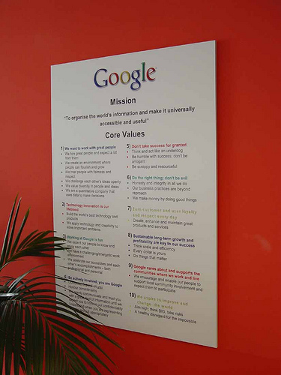
3. Xây dựng BSC cấp chiến lược
Ví dụ: Google

Slide 59
3. Xây dựng BSC cấp chiến lược
Bước 2: Strategy
Sau khi doanh nghiệp đã xác định được mission, vision, core values, goals của mình; bước tiếp theo, doanh nghiệp sẽ thực hiện việc xác định các chiến lược để có thể thực hiện được mission, vision đó. Thông thường, một doanh nghiệp sẽ có từ 3 đến 5 chiến lược trung hạn (2-4 năm) để có thể thực hiện được những điều đã nêu trong tầm nhìn và sứ mệnh của mình. Ngoài ra, chiến lược của doanh nghiệp nên có điểm khác biệt so với các đối thủ cạnh tranh.
Thời gian để Executive Team đưa ra chiến lược là 1 tuần.

Slide 60
3. Xây dựng BSC cấp chiến lược
Bước 3: Objectives
Để đạt được các chiến lược trên, doanh nghiệp cần phải đạt được những mục tiêu gì ?
Ví dụ: để có thể thực hiện được chiến lược "Chất lượng đào tạo hiệu quả", đơn vị đào tạo đưa ra những Objectives : - Đảm bảo số giờ thực hành trên thiết bị thực. - Chuẩn hóa tài liệu. - Xây dựng phương pháp học tập mang lại hiệu quả cao nhất. Lưu ý : Trong quá trình đưa ra Objectives, cần phải xem xét các Objectives này dưới 4 góc độ : Tài chính, Khách hàng, Quy trình nội bộ, Học hỏi (*)
Thông thường, khi họp BSC để đưa ra Objective (có thể gọi cuộc họp là Objectives Generation Meeting) trong vòng 1h các thành viên có thể brainstorm và đưa ra khoảng trên dưới 100 Objectives. Sau đó, dựa vào một số tiêu chí : Có gắn kết với Strategy không, có độ ưu tiên cao không... để rút gọn lại còn khoảng từ 10 - 15 Objectives. Con số 10 - 15 Objectives này không phải con số ép buộc, tùy từng doanh nghiệp sẽ có số lượng Objectives chính xác hơn, tuy nhiên đây là con số được đề xuất.
Notes:
"Objective“ là mục tiêu trong phạm vi nhỏ hơn Goal (Mục đích/Mục tiêu cao cả). Target là chỉ tiêu * (Kaplan & Norton gợi ý sử dụng 4 khía cạnh này, tuy nhiên doanh nghiệp có thể tự đưa ra các khía cạnh phù hợp với doanh nghiệp)

Slide 61
3. Xây dựng BSC cấp chiến lược
Bước 4: Strategy Map
Sau khi đã xác định được các Objectives, bước tiếp theo cần thực hiện là xây dựng Strategy Map. Các Objectives sẽ được xem xét để tìm mối liên hệ giữa chúng (mối liên hệ nhân quả _ cause and effect link). Ví dụ : Objective L1 ở Learning & Growth Perspectives có thể hỗ trợ để hoàn thành Objective I1 ở Internal Process Perspective, tiếp đó Objective I1 có thể hỗ trợ để thực hiện được Objective C1 ở Customer Perspective và cuối cùng Objective C1 sẽ hỗ trợ để hoàn thành Objective F1 ở Financial Perspective. → Chúng ta có một liên kết từ L1 - I1 - C1 - F1 Tương tự như vậy, chúng ta có thể tìm được các mối liên hệ giữa các Objectives khác với nhau. Với những liên kết đó chúng ta sẽ có được một Strategy Map cho doanh nghiệp.

Slide 62
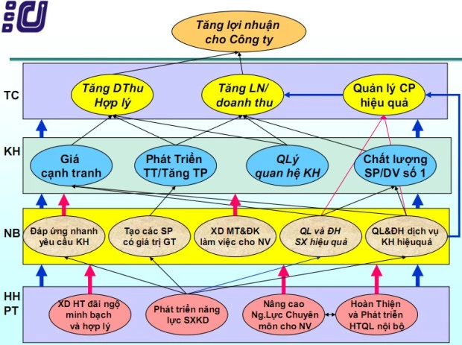
3. Xây dựng BSC cấp chiến lược
Bước 4: Strategy Map
Ví dụ:

Slide 63
3. Xây dựng BSC cấp chiến lược
Bước 5: Performance Measures
Sau khi đã có Objectives, chúng ta cần có một công cụ để có thể đánh giá được quá trình thực hiện những Objectives đó. Ví dụ : nếu có Objective "Tính tiện nghi trong quá trình sử dụng sản phẩm" mà không có các tiêu chí để so sánh và đánh giá thì Objective đó coi như vô nghĩa. Một số thước đo (Measures) đối với Objective "Tính tiện nghi trong quá trình sử dụng sản phẩm" : - Tỷ lệ phòng học đạt tiêu chuẩn quốc tế. - Số lượng phàn nàn của học viên sau khi sử dụng sản phẩm - Số phòng học chuẩn bị sẵn sàng trước mỗi lớp học
Đây có thể nói là một trong những bước quan trọng và khó khăn nhất trong quá trình thực hiện BSC.

Slide 64
3. Xây dựng BSC cấp chiến lược
Bước 5: Performance Measures
Measures là cây cầu nối giữa chiến lược của doanh nghiệp (yếu tố rất tổng quan trừu tượng) với những hoạt động hàng ngày của doanh nghiệp day-to-day operation (yếu tố cụ thể rõ ràng).
Để làm được điều đó, các Measures phải tuân thủ chặt chẽ yêu cầu SMART : S _ Specific M _ Measurable A _ Achievable R _ Relevant T _ Time bound Bản thân Measures được chia thành 2 loại : Leading Indicator và Lagging Indicator.
Lagging Indicator là kết quả cuối cùng _ outcome _ cần phải đạt được của Objectives đó Leading Indicator thể hiện phuơng thức _ driver _ để đạt được outcome đó.

Slide 65
3. Xây dựng BSC cấp chiến lược
Bước 5: Performance Measures
Bản thân Measures được chia thành 2 loại : Leading Indicator và Lagging Indicator.
Lagging Indicator là kết quả cuối cùng _ outcome _ cần phải đạt được của Objectives đó Leading Indicator thể hiện phuơng thức _ driver _ để đạt được outcome đó. Ví dụ : Objectives "Sự thỏa mãn của khách hàng" có 2 Measures Measure 1 : Số lời phàn nàn của khách hàng. (Lagging). Measure 2 : Số giờ nhân viên tư vấn làm việc với khách hàng. (Leading). Lưu ý : Các Objectives trong Financial đa số thuộc loại Lagging Indicator. Các Objectives trong Learning & Growth đa số thuộc loại Leading Indicator. Customer Perspective là nơi cần có sự kết hợp của cả Leading và Lagging Indicator nhất !!! Khi đưa ra Measures cho các Objectives, cần phải "Balance" giữa 2 loại Indicator trên Target là tiêu chí cụ thể cho các Measures = chỉ tiêu. Ví dụ : Measure "Tỷ lệ phòng học đạt tiêu chuẩn quốc tế" sẽ có Target như sau : 2015 _ 90% 2016 _ 95 % 2017 _ 100%...

Slide 66
3. Xây dựng BSC cấp chiến lược
Bước 6: Initiatives
Đối với mỗi Objectives và Measures trong các khía cạnh, chúng ta cần các Initiatives (chuơng trình hành động) để có thể hoàn thành chúng. Ví dụ : với Objective "Xây dựng môi trường sáng tạo và học tập" trong Learning & Growth Perspective chúng ta có thể thực hiện một số Initiatives sau :
- Xây dựng thư viện sách chia sẻ trong doanh nghiệp. - Xây dựng và triển khai chuơng trình “CLB học tập" : Mỗi tuần một thành viên trong doanh nghiệp phải trình bày về một chủ đề bất kỳ trước toàn thể nhân viên. Chuơng trình này sẽ giúp nâng cao tinh thần học tập, chia sẻ và sáng tạo trong toàn thể nhân viên. Các Initiatives này thường có vai trò như một dự án và đuơng nhiên cũng có mục đích, thời gian (timeline) và ngân sách (budget) cụ thể dành cho nó. Trong quá trình brainstorm để đưa ra các Initiatives, doanh nghiệp có thể có hàng chục Initiatives cần thực hiện, tuy nhiên cần phải balance giữa mục đích, timline, budget của các Initiatives đó để lựa chọn những Initiatives phù hợp nhất đối với doanh nghiệp.

Slide 67
3. Xây dựng BSC cấp chiến lược
Bước 7: Automation - theo dõi và kiểm soát tiến độ performance của toàn doanh nghiệp bằng tay ??? - xem mọi bản báo cáo trên excel ???
- mỗi lần đến kỳ review lại phải đi thúc giục nhân viên nộp cho mình cả đống dữ liệu ???
Mọi thứ (hoặc nhiều thứ nhất có thể) nên được thực hiện một cách tự động hóa dựa trên các phần mềm chuyên biệt dành cho BSC : từ thu thập dữ liệu, báo cáo đến kiểm tra, biểu đồ đánh giá...
Vd: Datastudio của Google, Excel
Notes:
Nếu không muốn kiểm soát bằng tay, thúc giục nhân viên… thì phải thực hiện tự động hoá báo cáo và dễ dàng quản lý.

Slide 68
3. Xây dựng BSC cấp chiến lược
Bước 8: Cascade
- Sau 6 step đầu → hoàn thành BSC mức doanh nghiệp (corporate level). Sử dụng Template sau để tổng hợp nội dung của BSC đó :
- Truyền tải nội dung trong BSC Corporate Level xuống đến mọi nhân viên trong doanh nghiệp Xây dựng BSC Department Level --> BSC Business Unit Level --> BSC Personal Level
- Phuơng pháp có thể sử dụng : + Offline training : Các buổi họp toàn công ty với mục đích truyền tải ý nghĩa và nội dung BSC Corporate Level. + Email. + Intranet/Inside + Poster.
- Dựa trên các Objectives mức Corporate Level, các bộ phận sẽ đưa ra được các Objectives, Measures, Targets và Initiatives cho riêng bộ phận mình.
- Vd: Corporate Level - Financial Perspective Objective "Tăng trưởng doanh số" và Measures 30% trong năm 2016 thì bộ phận Sales Unit 1 có thể đặt Objective "Tăng trưởng doanh số" với Measures 50%, Sales Unit 2 với 30%...
Perspective | Objective | Measure | Target | Initiative

Slide 69
3. Xây dựng BSC cấp chiến lược
Bước 8: Cascade
Số lượng mục tiêu và Số lượng nguồn lực cấp cao triển khai mục tiêu
Độ quan trọng của quyết định chiến lược
BSC Corporate Level
BSC Department Level
BSC Business Unit Level
BSC Personal Level

Slide 70
3. Xây dựng BSC cấp chiến lược
Bước 9: Evaluation
BSC không phải là "one - time" project _ những project có vòng đời giới hạn. BSC sẽ tồn tại song song với sự tồn tại của doanh nghiệp.
Khi môi trường kinh doanh thay đổi → chiến lược của doanh nghiệp cũng phải thay đổi theo → khi đó BSC sẽ hỗ trợ việc thay đổi được diễn ra dễ dàng và những yếu tố cấu thành nên BSC như Objectives, Measures, Targets, Initiatives cũng sẽ thay đối theo tuơng ứng.
CẦN Đánh giá xem bản BSC còn những thiếu sót nào cần chỉnh sửa bổ sung hoặc thậm chí phải loại bỏ → dần dần xây dựng được một sản phẩm BSC phù hợp nhất cho doanh nghiệp.
Notes:
(phù hợp nhất # hoàn hảo nhất)

Slide 71
3. Xây dựng BSC cấp chiến lược
LƯU Ý:
Số lượng Measures cho BSC Corporate nên dao động trong khoảng 20 - 25 Measures
Số lượng 20 Objectives → nên hạn chế số lượng Measures cho mỗi Objective từ 1 – 2
Chỉ giữ lại một số Measures thực sự quan trọng ở mức Corporate, còn các Measures khác sẽ được đẩy xuống trong BSC của từng phòng ban cũng như của các cá nhân.
Giữ lại Measures nào và cho đi Measures nào ? Tiêu chí 1 : Linkage to Strategy
Tiêu chí 2 : Ability to Quantify
Tiêu chí 3 : Accessibility
Tiêu chí 4 : Ease of Understanding
Tiêu chí 5 : Counter – Balanced
Tiêu chí 6 : Relevance
Tiêu chí 7 : Common Definition
Notes:
(phù hợp nhất # hoàn hảo nhất)

Slide 72
3. Xây dựng BSC cấp chiến lược
3.1 Xây dựng BSC cấp đơn vị kinh doanh
3.2 Xây dựng BSC cấp phòng ban
3.3 Triển khai BSC
→ Ví dụ xác lập và triển khai BSC tại doanh nghiệp

Slide 73
Chương 4: Tích hợp hệ thống quản trị chiến lược với hệ thống Thương mại điện tử
Nhắc lại Các mô hình TMĐT
Phân tích sự khác biệt của các mô hìnhTMĐT
Ví dụ thực tiễn về triển khai BSC trong tổ chức TMĐT (Sen Đỏ/Tiki)
Bài tập thực hành

Slide 74
1. Nhắc lại Các mô hình TMĐT
E-com Platform | E-com Solution | E-com Logistic | Omni Chanel | Shop Online
Sendo Shopee Lazada Robins Tiki Adayroi Lotte | Haravan Bizweb Shopify | GHN VNPOST VIETTEL GHTK Grab Uber | Thegioididong Dienmayxanh Giacmosuaviet … | Các cừa hàng kinh doanh trực tuyến (có website riêng, fanpage FB riêng, mở shop trên các e-com platform như Sendo, Shopee
C2C
B2C & C2C
B2C

Slide 75
2. Phân tích sự khác biệt của các mô hìnhTMĐT
2.1 Phân tích mô hình và doanh thu
2.2 Phân tích tầm nhìn
2.3 Phân tích nguồn lực cốt lõi

Slide 76
3. Ví dụ thực tiễn
Ví dụ thực tiễn về triển khai BSC trong tổ chức TMĐT (Sen Đỏ/Tiki)
Mục tiêu của Trung tâm Chăm sóc khách hàng
Thước đo, Chỉ tiêu
Chương trình hành động

Slide 77
4. Bài tập thực hành Ứng dụng BSC vào TMĐT
4.1 Bài tập thực hành
Xác định định hướng nghề nghiệp
Hoá thân thành 1 cấp Giám đốc và Nhân viên đơn vị/phòng ban
Xác định mục tiêu & xác lập BSC
4.2 Kết quả chờ đợi:
SV nắm được phương pháp xác lập tầm nhìn chiến lược và triển khai chiến lược với BSC
SV hiểu cơ cấu tổ chức DN TMĐT và cách triển khai chiến lược dựa vào BSC

Slide 78

THANK YOU!!!

